Slide 1
26. LOS COMPARATIVOS
Objetivo: emplear correctamente las estructuras gramaticales para hacer comparaciones y utilizarlos como herramienta para mejorar sus descripciones.

Slide 2
Comparaciones de superioridad:
Más… que … = more … than… / Adjective –er… than…
Al establecer comparación entre dos objetos, cuando una cosa es más que otra. En este caso, la estructura varía dependiendo de la cantidad de sílabas que tenga el adjetivo:
Si el adjetivo tiene una sílaba: Se agrega la terminación -er al final del adjetivo:
    Ejemplo:
      new (nuevo) ----- newer (más nuevo) my house is newer than yours
      Dark (oscuro) --- darker (más oscuro)
      Old (viejo) ------- older (más viejo) Bogotá is older than Ibagué
      Light (claro)-------lighter (más claro)

Slide 3
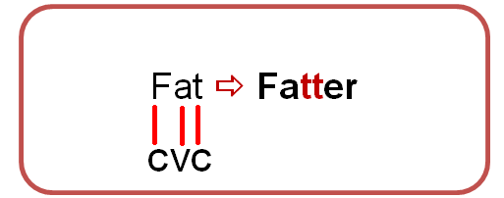
•Algunos adjetivos monosílabos duplican la última consonante. Estos adjetivos terminan en consonante + vocal + consonante:
My brother is fatter than me
Big (grande) --- bigger (más grande)
Hot (caliente) --- hotter (más caliente) Neiva is hotter than ibague
Slim (esbelto) --- slimmer (más esbelto)
Thin (delgado) --- thinner (más delgado)

Slide 4
  Los adjetivos de dos sílabas que terminan en er, y, y ow y los que tienen el acento en la última sílaba forman también el comparativo adicionando -er .
Ejemplo:
•Clever (listo) --- cleverer (más listo)
•Happy (feliz) ---happier (más feliz) observe el cambio de y por i cuando una plabra termina en “Y” y antes hay una consonate ,cambio la Y por la terminación “ier”
•Low (bajo)--- Lower(más bajo)
NOTA: Algunos adjetivos de dos sílabas pueden formar el comparativo de las dos formas:
  •quiet → quieter/more quiet
  •clever → cleverer/more clever
  •narrow → narrower/more narrow
  •simple → simpler/more simple

Slide 5
Para implementar estos comparativos dentro de oraciones, se adiciona la expresión THAN (que)
Adjective – er + than
• The elephant is bigger than the lion. (Big)
El elefante es más grande que el león.
• My room is hotter than yours. (hot)
Mi cuarto es más caliente que el tuyo.
• Her pillow is softer than my mother’s. (soft)
La almohada de ella más suave que la de mi madre.
• The cow eats faster than the turtle. (fast)
La vaca come más rápido que la tortuga.

Slide 6
El resto de adjetivos de dos sílabas y todos los adjetivos de tres o más sílabas forman el comparativo con more:
Ejemplo:
      Intelligent (inteligente) --- more intelligent (más inteligente)
      Dangerous (peligroso) --- more dangerous (más peligroso)
More + adjective + than
•This book is more interesting than yours.
Este libro es más interesante que el suyo.
•Sandra is more outgoing than Maria
Sandra es más extrovertida que María

Slide 7
•Para hacer comparativos de esta clase, se debe prestar especial cuidado a la cantidad de sílabas que tiene el adjetivo.
Ejemplo:
El caballo es más grande que la hormiga.
Error que pude cometerse: The horse is more bigger than the ant
La forma correcta es: The horse is bigger than the ant.
Si el adjetivo tiene una sílaba, se agrega “-er” al final de este:
•Short = shorter
Si tiene varias se coloca “more” antes del adjetivo:
•Dangerous = more dangerous

Slide 8

Practice:
1. Complete las siguientes oraciones con la forma del adjetivo comparativo correspondiente:
a. (Small ) The cat is ___________ than the dog.
b. (Hot) Bucaramanga is __________ than Bogota.
c. (Pretty) Sonia is ____________ than her sister.
d. (Rich) Bill Gates is ____________ than Donald Trump.
e. (Happy) I am ____________ than my sister.
f. (Fat) Our cat is ___________ than the neighbor’s cat.

Slide 9
g. (intelligent) John is more intelligent than his brother.
h. (Handsome) Juan is ______________ than his father.
i. (Cautious) You are __________________ than I am.
j. (Quick) Sam is ________________ than Raul.
k. (Interesting) This book is ________________ than that novel.
l. (Outgoing) Richard is ________________ than Mike.
m. (Careful) The taxi driver is ________________ than the bus driver.

Slide 10
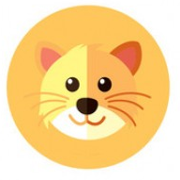

Vocabulary: Wild Animals
2. Complete la tabla, busque en el diccionario las palabras que necesite.
English | Spanish | English | Spanish
giraffe |  | elephant
zebra |  | tiger
lion |  | jaguar | jaguar
 | rinoceronte |  | leopardo
hippopotamus | hipopótamo | monkey | mono
 | chimpancé | sloth
iguana | iguana | armadillo | armadillo
 | puma | ostrich
kangaroo | canguro | hyena | hiena
 | oso | seal
gazelle |  | turtle | tortuga
python |  | dolphin
 | cobra | Koala bear | Koala
parrot |  | fox | Zorro
crocodile |  | Owls
Woodpecker | Pájaro carpintero | Duck | pato
Ant |  | Frog | sapo

Slide 11
3. Complete las siguientes oraciones con la opción más adecuada.
1. I think turtles aren’t ___________ rabbits.
a. as cute as b. as cute c. cute as d. cute
2. Cats are _______________ dogs.
a. Less noisy b. Noisy c. Less noisy than d. Noisy than
3. Elephants are ___________ giraffes.
a. Big b. More big c. are bigger than d. bigger than
4. Ants are _____________ bees.
a. As small as b. as small c. small as d. small
5. Frogs aren’t ____________ mice.
a. Small than b. smaller than c. smaller d. than smaller

Slide 12
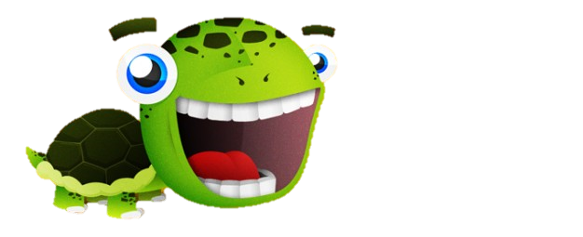
6. Foxes are __________ cheetahs.
a. fast b. faster c. faster than d. fast than
7. Woodpeckers are ____________ parrots.
a. loud b. as loud c. loud as d. as loud as
8. Ducks are _____________ porcupines.
a. cuter than b. cute than c. cut as d. cuter
9. Owls are _____________ spiders.
a. Lazy b. Less lazy c. Lazy than d. Less lazy than
10. Crocodiles are _____________ foxes.
a. aggressive b. aggressiver c. more aggressive d. more aggressive than

Slide 13
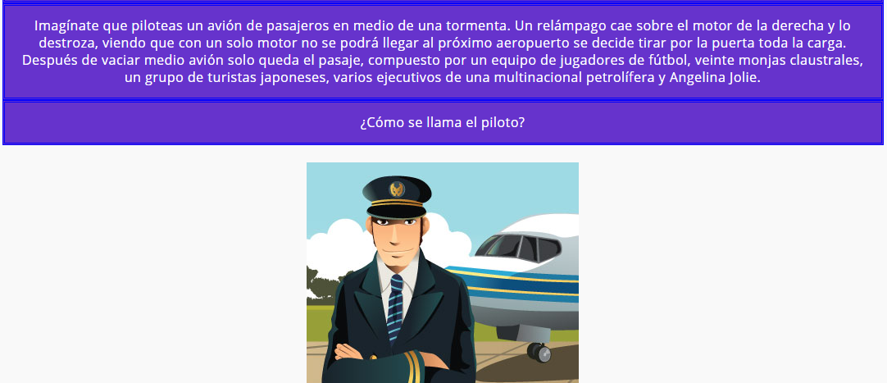
Tomado de: http://www.parapensar.com
Notes:
Nocivo
Casino
matilde

Slide 14


